Slide 1
Föräldramöte IFK F09/10

Slide 2
Agenda
Läget i laget
Säsongsupplägg
Material
Klädinköp, Sponsring
Resurser
Ytterligare hjälp
Mål med säsongen
Möjlig intäktskälla; Västerås Swimrum

Slide 3
Läget i laget
Totalt 28 tjejer i ”truppen”
Fem tränare

Slide 4
Säsongsupplägg
Inomhusträningar; vi har hall till och med 29:e april
Träningsmatch mot Skiljebo; 8/4 kl 15.00
Träningscup i Skultuna; 14/4 (3 matcher); från 9.00
Träningsmatch i Romfartuna 28/4 kl 16.00
Utomhusträningar; 2 ggr/vecka, förslagsvis samma dagar som förra året (måndag och torsdag)
Sharp Cup; 11-13:e maj. Vi spelar 12:e maj
Två lag anmälda till poolspel 5*5
Ett lag anmält till serie 7*7
Fotbollens dag 18/8

Slide 5
Seriespel
http://fogis.se/PageFiles/40916/7mot7.pdf
Sju matcher under våren och sju under hösten
Första matchen 6:e maj borta mot Arboga

Slide 6
Material
30 nya tröjor (i olika storlekar), 30 nya bollar och 30 ryggsäckar
Varje tjej får en egen tröja och boll som man ansvarar för att ha med till träning och match

Slide 7
Klädinköp, Sponsring
Vår önskan är att kunna erbjuda varje tjej overall och träningströja (med namn) till kraftigt rabatterat pris
Till detta behövs sponsring
Först till kvarn
Logga på overall/träningströja; ungefärlig kostnad 5-7tusen
Synas på varenda skolgård och idrottsplats i länet

Slide 8
Resurser
Fem ledare; Emma, Simon, Jonas, Björn o Svante
Kassör; Sabina
Fikagrupp/ansvarig; Jeanette mfl
Vi välkomnar gärna fler ledare/tränare

Slide 9
Ytterligare hjälp
Poolspelskontakter; mail med andra lagen, boka domare: Dan Svensson
Ansvarig för hemmamatcher i serie; boka plan, domare, fika: Richard Strandberg
Ansvarig för klädinköp, sponsring: ?
Ansvarig för Sharp Cup; arbetsschema etc: Sabina Siwertson
Ansvarig för hemsidan: ?

Slide 10
Speltankar
Alla tjejer ska vara med; ingen toppning (träningsnärvaro kan avgöra)
Vi har inte uttalade målvakter men vi har ett antal som vill stå
Positioner; målvakt – försvarare - anfallare

Slide 11
Mål med säsongen
Teknik; Alla tjejer passar med bredsidan och skjuter med vristen
Vi blir svettiga på träningen
Vi ger bara positiv feedback
Alla tjejer lär sig ett antal viktiga fotbollsbegrepp; passningsskugga, positioner etc
Alla tjejer kan allas namn innan sommaren
Vi har roligt!

Slide 12
Möjlig intäktskälla för laget
Agera funktionärer på Swimeum
Vi sonderar intresse på laget-sidan

Slide 13


Slide 14
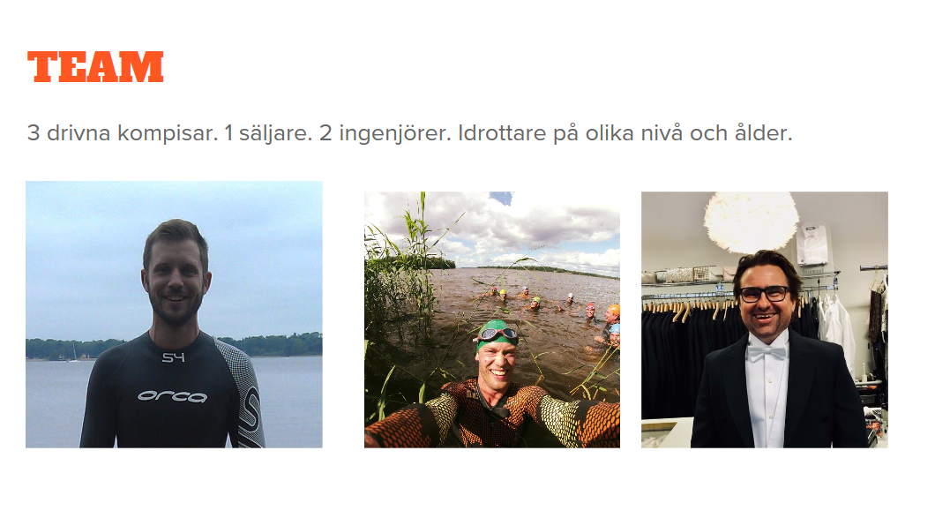

Slide 15
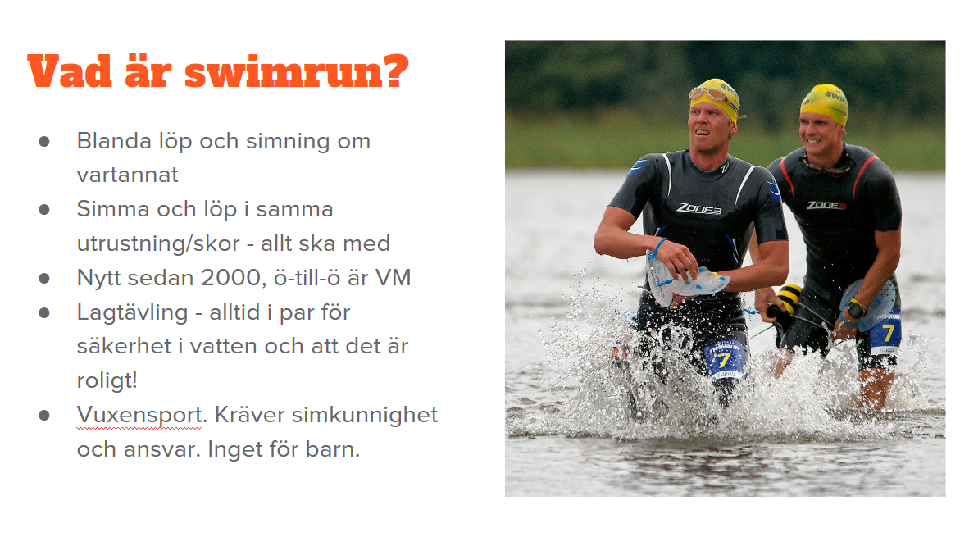

Slide 16
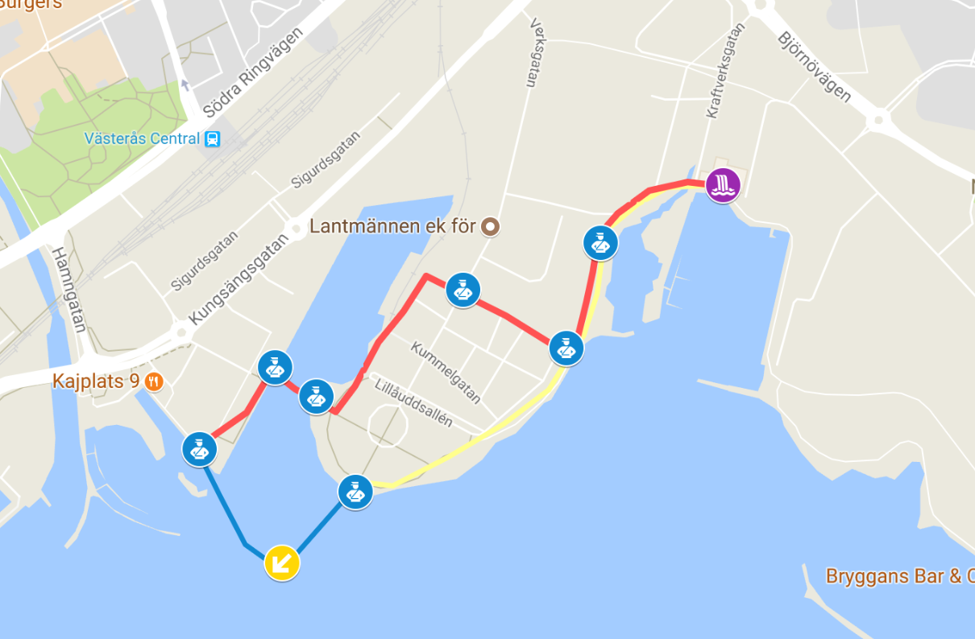

Slide 17
